Slide 1
기술마케팅 방법을 활용한 기술영업계획 수립 Tech Start-up
우리비즈넷 홍 재 호
2015. 11. 4

Slide 2
목 차
1
마케팅
2
기술마케팅
3
기술영업계획

Slide 3



1. 마케팅-개요(1/4)
사업핵심(3요소)
제품과 서비스 발굴
홍보와 판매
관리와 경영
“ 광고하지 않고 사업을 진행하는
것은 어둠 속에서 윙크하는 일 “
관리와경영
< 마케팅 전략의 4원칙 >
전문화
제품& 서비스
차별화
경쟁사
세분화
시장
집중
자원
제품과 서비스
홍보와판매
“사업의 목적은 고객을 창출하고
유지하는 일이다.”

Slide 4

1. 마케팅-질문(2/4)
1. 무엇을 팔 것인가?
2. 누구에게 팔 것인가?
5. 생산과 배송은 어떻게?
6.얼마나 청구 할 것인가?
7. 어떻게 A/S 할 것인가?
3. 어떻게 팔 것인가?
4. 누가 팔 것인가?
시장
중요한 마케팅 질문
경쟁사
고객

Slide 5
1. 마케팅-전략(3/4)
SWOT
[기업] Strong vs. Weak ( 강점과 약점)
[환경] Opportunity vs. Threaten (기회와 위기)
① Customer → Market Segmentation ② Competitor → Market Targeting ③ Company → Market Positioning
STP
4P
① Product ② Price ③ Position ④ Promotion

Slide 6
1. 마케팅-문제해결(4/4)
고객 문제와 욕구 해결 솔루션 마케팅
마케팅 분야
현재 마케팅 개념
미래 마케팅 개념
마케팅 추진단계
제품 관리
4P( 제품,가격, 장소,판촉 )
고객과 공동창조
고객의 문제, 욕구 파악
고객 관리
STP( 시장 세분화, 목표시장 선정, 포지셔닝 )
커뮤니케이션
해결책 모색
브랜드 관리
브랜드 구축
캐릭터 구축
제품과 서비스로 해결방안 묘사

Slide 7
마케팅은 혁신적 기술을 필요로 하고, 기술은 마케팅에 대한 이해를 절실히 요구함
2. 기술마케팅-차이점(1/5)
전통적 마케팅
하이테크 마케팅
기존제품,기존시장 중심
시장의 발견(Discovery)
연속적 혁신
마켓 풀(market pull)
수요 측면 마케팅 강조
반응적(reactive)
긴 수명주기
성숙기 마케팅전략
신상품,신시장 중심
시장의 창조(Creation)
불연속적 혁신
기술 푸쉬(tech push)
공급 측면 함께 고려
선제적(proactive)
짧은 수명주기
초기시장 마케팅전략

Slide 8

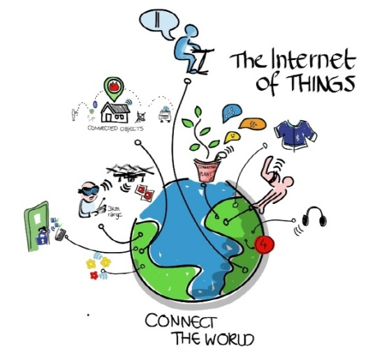
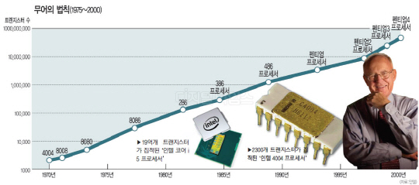
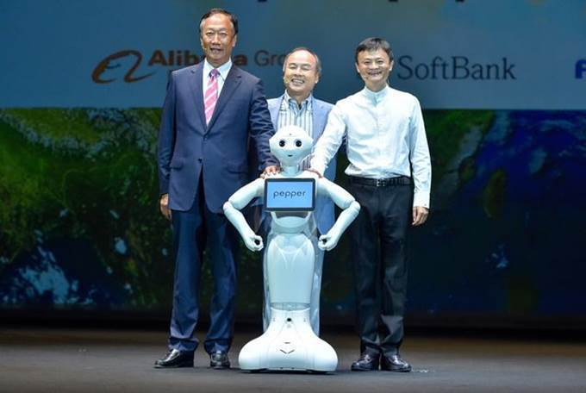
2. 기술마케팅-배경(2/5)
신경제 메커니즘 무료 상품의 범람 원천기술 공개
수확체증의 법칙 네트워크의 법칙
Moore의 법칙 18개월마다 트랜지스터 수가 두 배로 증가
전략적 파트너십의 중요성
경쟁역학을 결정
파트너 없는 하이테크 산업 성공 없음
파트너 선정 자원,관계,명성,역량,교감

Slide 9
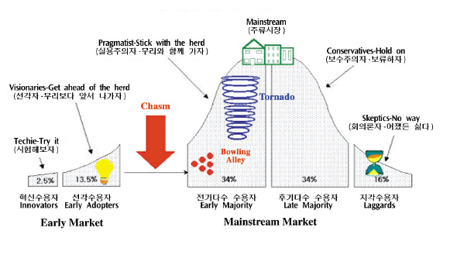
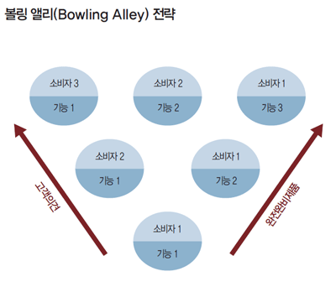
2. 기술마케팅-기술수용주기(3/5)
유연성(집중화,보편화,차별화,범용화) 있는 마케팅 전략
시장과 기술에 대한 깊은 이해와 결단력이 필요함
두려움
불확실성 의심
와우 기술 포지셔닝
니치 마켓 집중과 구전효과
< 기술수용주기 모형과 기술마케팅 전개 >

Slide 10
2. 기술마케팅-디지털 마케팅 로드맵(4/5)
디지털 마케팅 로드맵
free
스마트폰 노트북 PC
웹3.0 웹2.0 웹1.0
소셜미디어 검색포털 pc통신
빅데이터분석 UCC 영화,책,음악
P
T
latform
erminal
control
uncontrol
C
N
ontent
etwork
paid

Slide 11


2. 기술마케팅-디지털 마케팅 6C 법칙(5/5)
디지털 마케팅 6C 법칙
Cloud--시공의 법칙 시간과 공간을 넘어서는 스마트 가치를 부여하라
Contents--소통의 법칙 소통하고 참여하고 즐기는 콘텐츠를 만들어라
Correlation--관계의 법칙 팬 네트워크 형성을 통해 관계 맺기를 강화하라
Collaboration--협업의 법칙 참여와 협업을 통해 스스로 만드는 플랫폼을 열어라
Commerce--진정성의 법칙 제품이 아니라 신뢰와 평판을 팔아라
Connection--확산의 법칙 브랜드를 자생적으로 확산시키는 대화의 화두를 제공하라

Slide 12
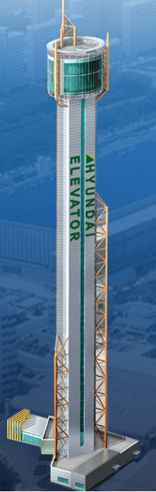
3. 기술영업계획-시장전략(1/3)
차별화
엘리베이터 질문
경쟁사
“(우리 제품명)은 (구체적인 니즈)를 가지고 있는 (표적시장 고객)에게 (핵심적인 효용)을 제공한다. (주요 경쟁제품)과 달리 (우리 제품명)은 (차별화 포인트)를 제공한다.”
효용
고객
니즈
제품명

Slide 13
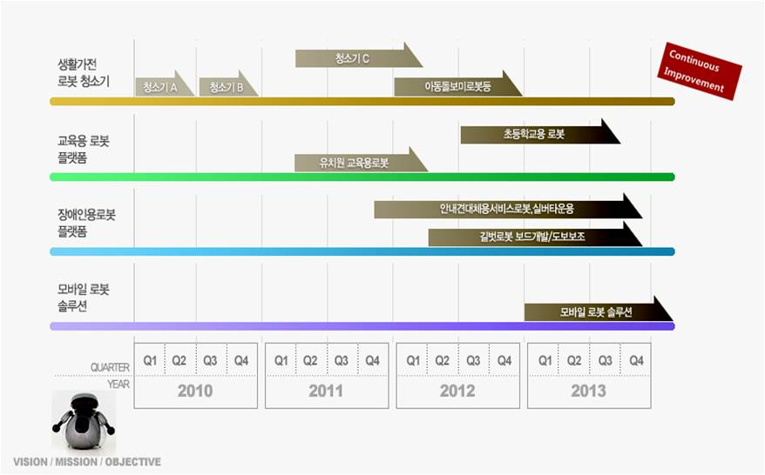
3. 기술영업계획-제품전략(2/3)
하이테크 제품 전략
제품 차별화 전략
추진일정
&
예산계획
어느 시장 집중
1. 포지션 2. 세분화 3. 수명주기 4. 지속적 개선
4. 실행
방안 마련
추진체계
2. 명확한 방향
3. 현재와 도달목표 확인
기술과 시장환경에 따라 유연한 제품지도(로드맵)

Slide 14
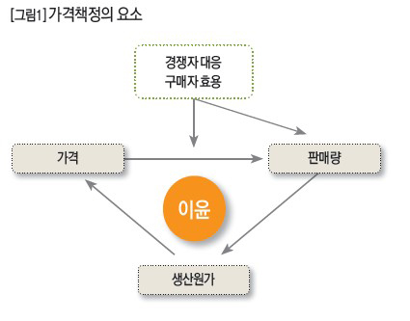


3. 기술영업계획-사업화 전략(3/3)
가격전략
원가 기반
경쟁자 기반
소통전략
브랜드
캐릭터
시간 전략
선도 진입
빠른 추격자
고객 기반
스토리
입소문
Time to Market

